Slide 1
Planning des Salariés
semaine 28
Du 06 au 10 juillet 2020
Validé par Michel Ménager le 03/07/20

Slide 2
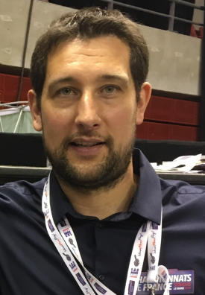
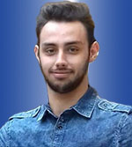
>
Les salariés du Comité
S28
Télétravail 35h
S28
Télétravail 19h
Tournée été le 09/07 9h
Récupération le 10/07 7h
S28
Chômage partiel 17h70
Télétravail 4h
Tournée été les 08 et 09/07
17h30
S28
Chômage partiel 09h
Tournée été le 09/07 9h
S28
Télétravail 16h70
Tournée été les 08 et 09/07 13h30

